Slide 1
العوامل التي تؤثر على زراعة الأنسجة
Factors affecting tissue culture

Slide 2
Factors affecting tissue culture
العوامل البيئة Environmental factors
شدة الإضاءة Light intensity
فترة الإضاءة Photoperiod
درجة الحرارة Temperature

Slide 3
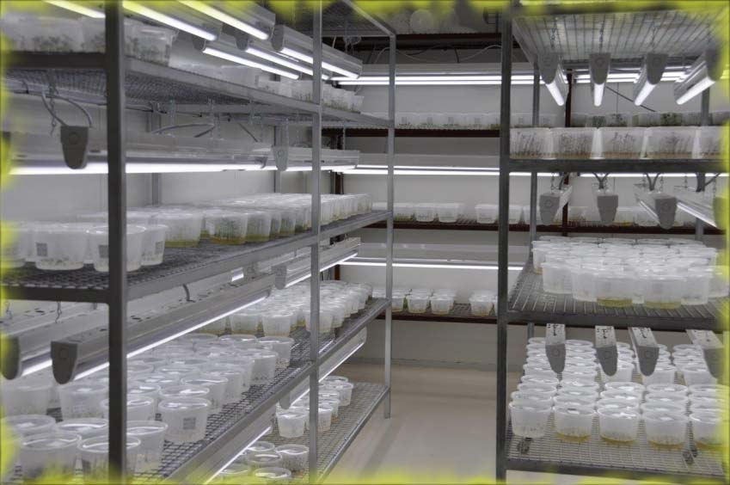
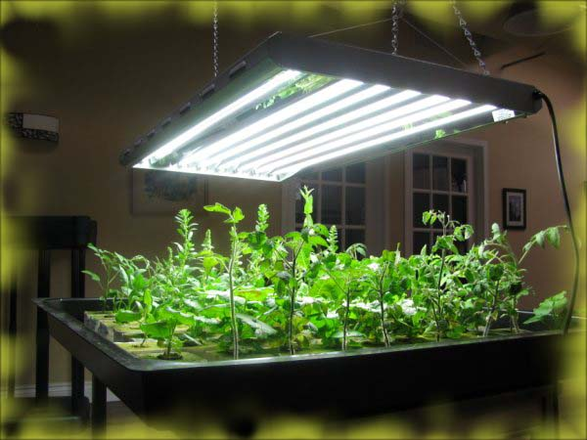
تأثير حجرة النمو Effect of growth chamber
يجب أن تتوفر حجرة لإنماء النباتات المستخدمة في زراعات الأنسجة بحيث تكون مزودة بنظام تحكم لدرجات الإضاءة والحرارة، كذلك لا بد من توفر تهوية جيدة بين صفوف الأنابيب أو الدوارق على الرفوف.
الضوء Light
يعتبر الضوء من العوامل المعقدة ، حيث يتم إختيار فترات الإضاءة الصناعية بين 14 – 16 ساعة وقد تستعمل الإضاءة المستمرة. وعادة ما يكون مصدر الضوء المستخدم في زراعات الأنسجة من اللمبات الفلورسنت التي يجب أن تكون من النوع الأبيض

Slide 4
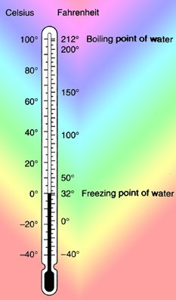
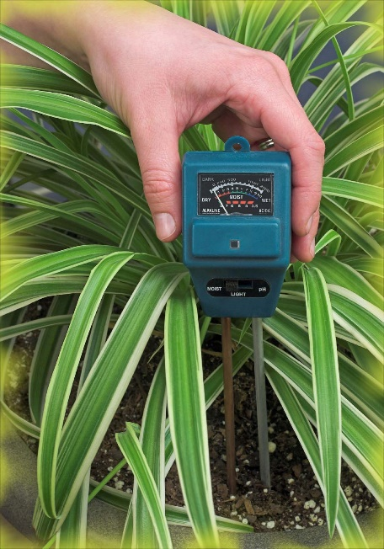
درجة الحرارة temperature
في العادة يتم ضبط درجات الحرارة الملائمة لزراعات الأنسجة بصورة ثابتة بين 24 – 26 درجة مئوية. ويجب ملاحظة أن درجات الحرارة المنخفضة يتم اختيارها فقط لبعض العمليات الخاصة مثل تكوين البراعم وكسر طور السكون أو لإنبات البذور.
الرطوبة Humidity
يقصد بالرطوبة هي الرطوبة الموجودة داخل أوعيه الزراعة الموجودة حول النبات وليست الرطوبة النسبية ويجب الا تقل نسبه الرطوبة عن 90% حتى تحافظ على النبات وتساعده على التطور

Slide 5
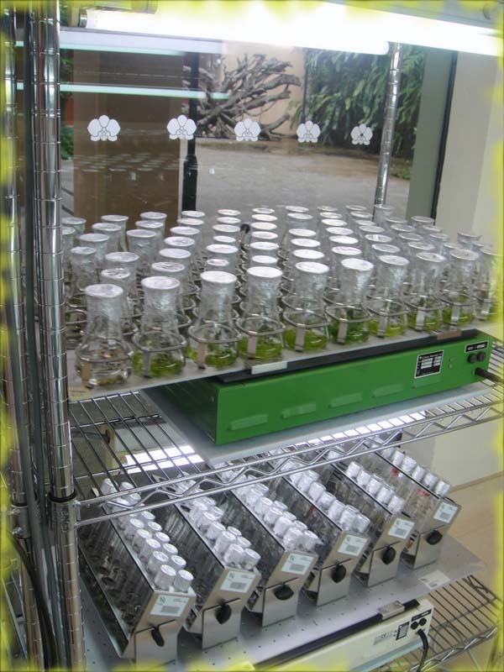
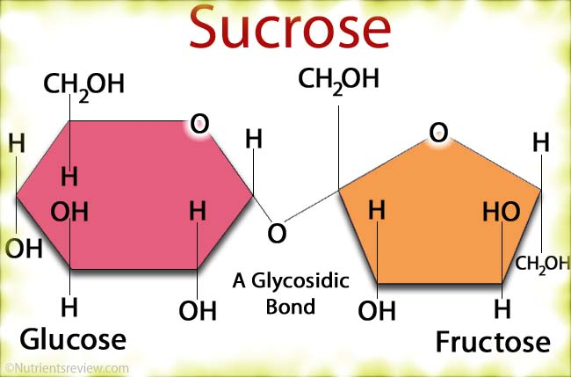
الأكسجين Oxygen
يلزم عادة لزراعة الخلايا والأنسجة النامية على بيئات صناعية إمداد جيد بالأكسجين ويكون هذا عن طريق أجهزة الاهتزاز في البيئات السائلة. ولتحقيق إمداد أفضل للأنابيب بالأكسجين يمكن إتباع ما يلي:
عدم استعمال غطاء معدني.
استعمال البيئات السائلة.
ثاني أكسيد الكربون Carbon Dioxide
بالرغم من أن ثاني أكسيد الكربون يمكن استخدامه كمصدر للكربون في البيئات الغذائية المستخدمة لزراعات الأنسجة إلا أن السكروز يكون هو الأفضل كمصدر للكربون وبالتالي فإنه متوفر في الأنابيب.

Slide 6
التيار الكهربائي :
عند إمرار تيار كهربائي ضعيف على سبيل المثال بمعدل 1 ميكروأمبير في زراعات الأنسجة الموجودة في بيئة غذائية فقد تحدث زيادة مرتفعة في النمو ولقد لوحظت هذه الظاهرة مع كالُس الدخان.

Slide 7
Factors affecting tissue culture
بيئة النمو الصناعية Growth medium (Artificial)
المغذيات Nutrients
الهرمونات النباتية Plant hormone
الفيتامينات Vitamins
التعقيم The sterilization

Slide 8
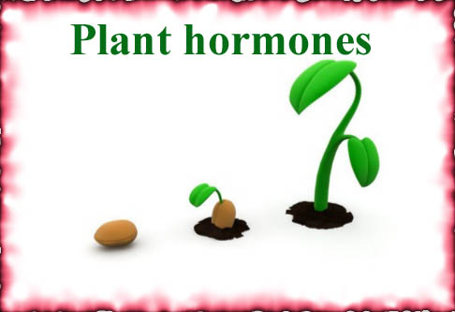
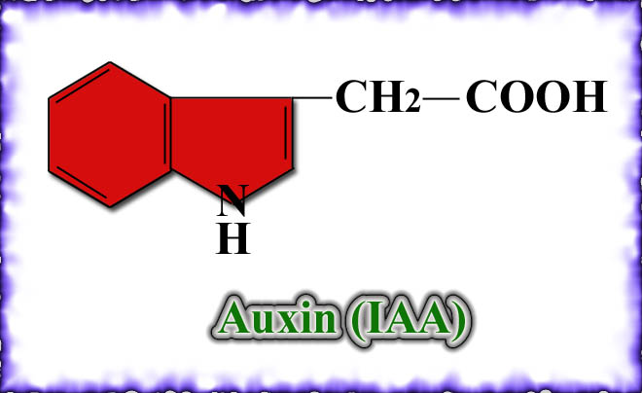
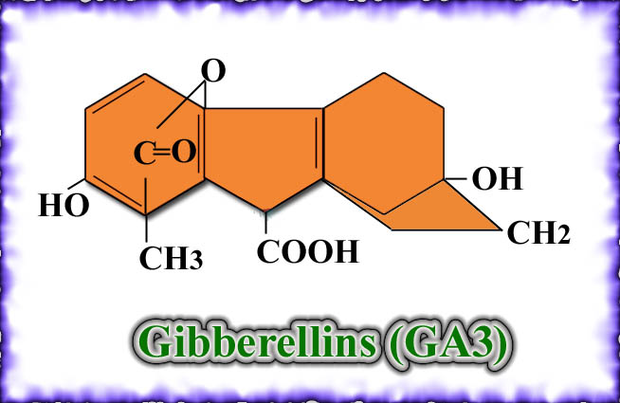
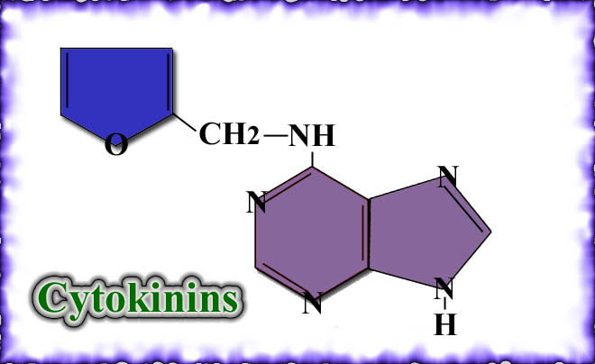
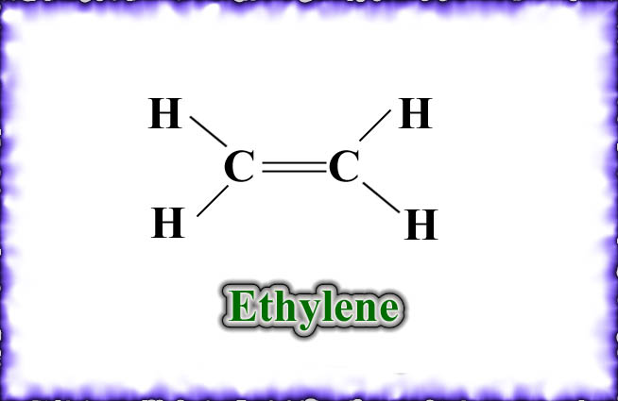
بعض المركبات العضوية الموجودة طبيعياً بالنبات والتي لا تلعب دوراً مُغَذّياُ لكنها تتحكم تحكماُ مباشراً بتركيزات منخفضة للغاية في النمو والتطور.
منظمات النمو النباتية (Plant growth regulators):
المركبات المصنّعة معملياً والتي تُحاكي التأثيرات الفسيولوجية للهرمونات النباتية. وتُقَسَّم هذه المواد إلى عدة مجموعات على أساس تأثيرها الفسيولوجي وهي تضُم الأوكسينات (Auxins) والسيتوكينينات (Cytokinins) والجبريلينات (Gibberellins) وغاز الإيثيلين (Ethylene gas).

Slide 9
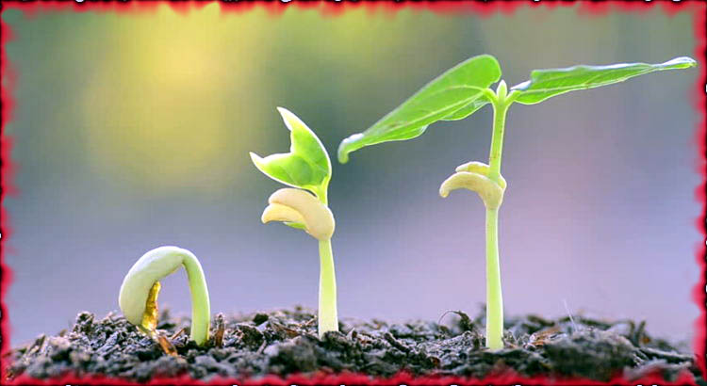
إن تأثير مُنَظِّمات النمو على مزارع الأنسجة ليست مطلقة ، فاستجابة الجزء المنزرع يتوقف على عدة عوامل منها نوع النبات ونوع النسيج وعمره وباقي الظروف المُتَعَلقة بمكونات البيئة والظروف البيئية. وهناك ايضا مده زمنيه عقب المعامله لملاحظة اثر منظمات النمو المضافه .
ويتم تنظيم النمو في مزارع الانسجه عن طريق التداخل والاتزان بين منظمات النمو المضافه للبيئة والموجوده طبيعيا في النسيج .

Slide 10
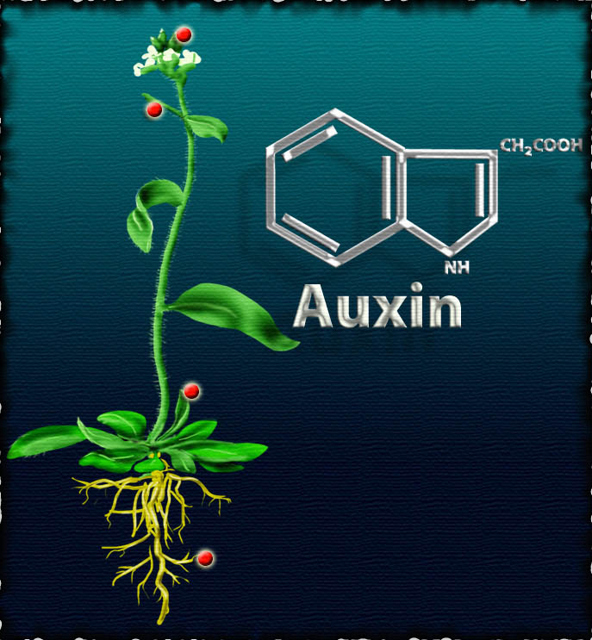
يتم تخليق الأوكسينات (Auxins) حيوياُ في القمم النامية ، ويُطلق على الهرمون إسم أوكسين (Auxin) وله القدرة على التحكُّم في عمليات محدَّدة من النمو والتَكَشُّف كإستطالة الخلايا ويرجع إكتشاف الأوكسينات (Auxins) إلى العالم (Went) في سنة 1926.

Slide 11
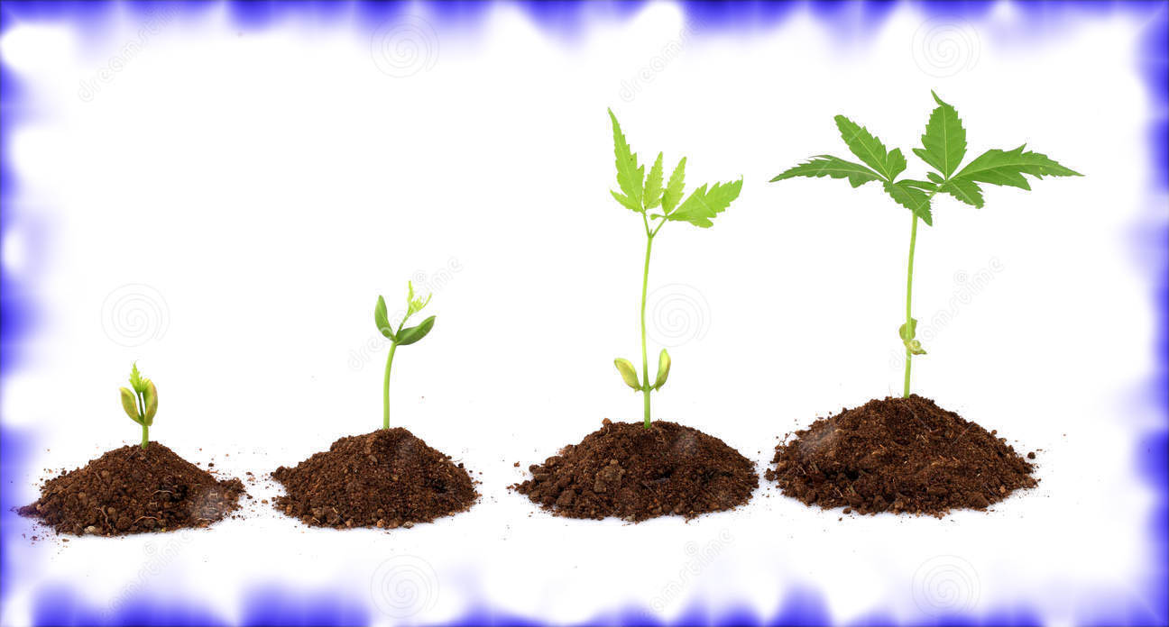
طريقة تأثير الأوكسينات في زراعة الأنسجة:
يعمل الأوكسين (Auxin) على الإسراع من نمو الأنسجة بتمدُّد وانقسام الخلايا ويتم ذلك طبقاً لنظريتين:
النظرية الاولى :ضخ أيون الهيدروجين (H⁺) خلال جُدُر الخلايا الى داخل الخلايا ، حيث يعمل إرتباط الأوكسين (Auxin) بجُدُر الخلايا على تكسير اللبيدات المكونة لها وبذلك تزداد حموضة الجدار وتزداد مطاطية جُدُر الخلايا وزيادة معدل إمتصاص أيون البوتاسيوم إلى الخلايا لمعادلة أيون الهيدروجين (H⁺) داخلها . يترتَّب على هذا تغير قيمة الضغط الإسموزي للخلية( انخفاض جهد الماء فيها ) وزيادة قدرتها على إمتصاص الماء وتمدُّد الخلايا.
1

Slide 12
وبهذه الطريقة يعمل الأوكسين (Auxin) بطريقة غير مباشرة على إستحثاث تصنيع إنزيم (ATPes) الموجود في الغشاء الخلوي والمسؤول عن نقل أيونات الهيدروجين (H⁺) والهيدروكسيل (OH⁻) من وإلى الخلية فتزيد نفاذية الجُدُر للأيونات الأُخرى وهذه النظرية تُعَدّ أكثر النظريات قبولاً لتفسير النمو السريع الحادث للخلايا عند إضافة الأوكسين (Auxin).
أما النظرية الثانية : فتفترض أن الأوكسينات (Auxins) تُساعد على زيادة معدل تصنيع الأحماض النووية (mRNA) وبالتالي زيادة مُعَدَّل تصنيع أنواع مُحدّدة من البروتينات التي تزيد من مُعدّل إستطالة الخلايا وانقسامها.
2

Slide 13
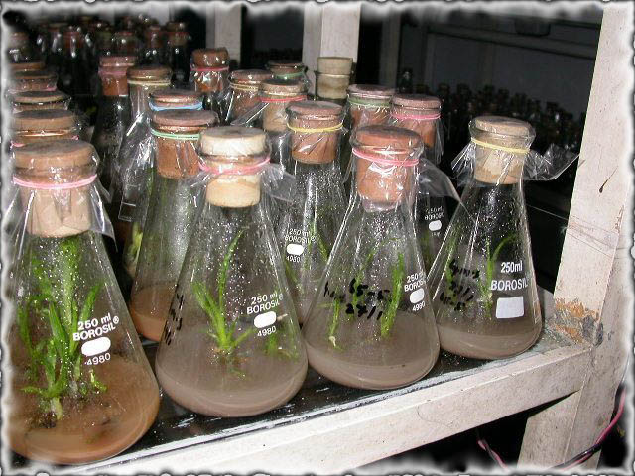
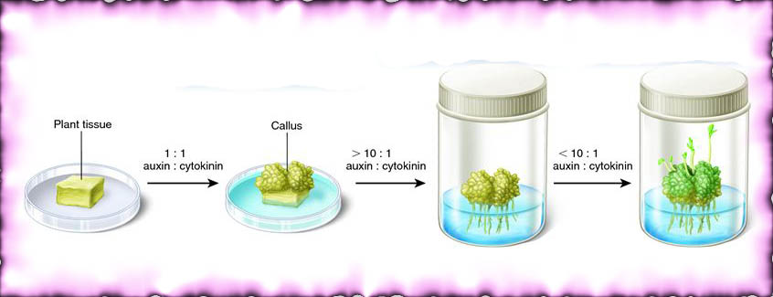
أما عن تأثير الأوكسينات (Auxins) في عملية التَكَشُّف في مزارع الأنسجة فيبدو أن الأوكسينات (Auxins) قادرة على تنشيط المعلومات الوراثية والفسيولوجية المخزونة في جينوم الخلية والتي تقود إلى عمليات التَكَشُّف ، لكن تظل ميكانيكية عمل الأوكسين (Auxin) في التَكَشُّف غير معروفة بالتفصيل حتى الآن.
تأثير الأوكسينات في زراعة الأنسجة:
تُستعمل الأنواع المختلفة من الأوكسينات (Auxins) في زراعة الأنسجة بتركيزات متباينة لتحقيق أحد الأهداف الآتية:

Slide 14
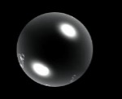
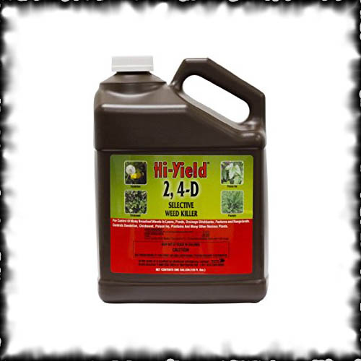
1
غالباً تضاف الأوكسينات (Auxins) بغرض إنتاج الكالُس وبالرغم من تأثير استعمال (2,4 Dichlorophenoxyacetic acid) أو (2,4-D) على التغيرات الوراثية فإنه قد يُستخدم في بداية الزراعة وبتركيز منخفض في مدى 1-3 ملجم/لتر لدفع تكوين الكالُس الذي يتم نقله إلى بيئة محتوية على نوع آخر من الأوكسينات (Auxins) لا ستحثاث نمو المجموع الخضري من الكالس .
ويتطلب إحداث التَكَشَّف في مزارع الأنسجة حدوث إتزان بين كلاً من الأوكسينات (Auxins) والسيتوكينينات (Cytokinins)، وعندما تكون هذه النسبة منخفضة فإنه يتوقع حدوث تَكَشُّف للمجموع الخضري وإذا كانت هذه النسبة بين الأوكسينات (Auxins) والسيتوكينينات (Cytokinins) مرتفعة فإن المتوقع هو تَكَشُّف الجذور وغالباً تُستخدم بيئة محتوية على الأوكسينات (Auxins) فقط او كميه محدوده وصغيره من السيتوكاينينات معها في المرحلة التالية لإستطالة الأفرع لدفعها للتجذير قبل نقلها إلى خارج المعمل.

Slide 15
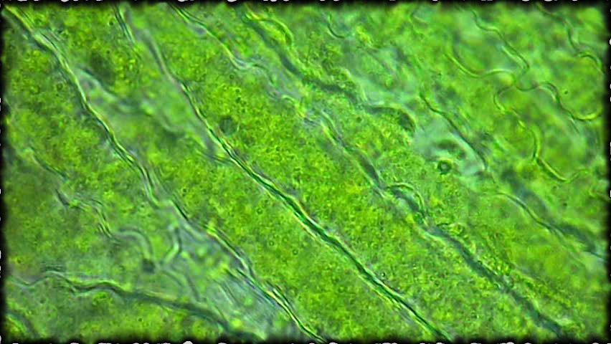
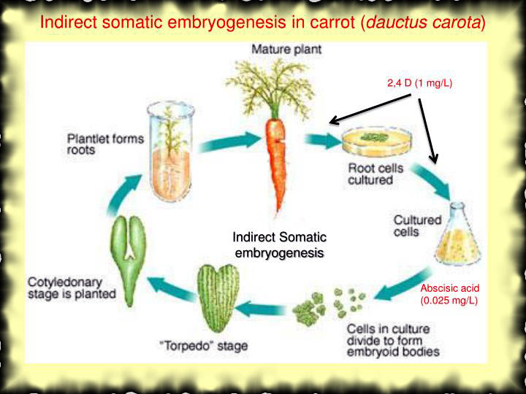
2
على العكس من السيتوكينينات (Cytokinins) فإن الأوكسينات (Auxins) تُثَبِّط تصنيع الكلوروفيل في الأنسجة النباتية المنزرعة للعديد من النباتات كالبسلة والطماطم والبطاطس لذلك تسخدم الاوكسينات بكميات ضئيلة جدا عند استحداث تكون الامجموع الخضري او الافرع مع السيتوكاينينات .
3
يتم دفع الأنسجة إلى بدء تكوين الأجنة الجسدية في وجود الأوكسينات (Auxins) بتركيز معين إلا أن اكتمال تكوين ونضج الأجنة يتطلب خفض تركيزها أو نقل الأنسجة إلى بيئة خالية تماماً من الأوكسينات (Auxins)، حيث تستحث الأوكسينات (Auxins) تكوين الأجنة لكنها توقف إنقسام هذه الخلايا المُستَحَثّة اذا كان تركيز الاوكسينات عالي نسبيا في بيئة النمو .

Slide 16
تمثل السيتوكينينات إحدى مجموعات منظمات النمو وتلعب دوراً أساسياً في إنقسام وتكَشُّف الخلايا في مزارع الأنسجة كما أن لها العديد من التأثيرات الفسيولوجية الأخرى. أول من إكتشف السيتوكينينات (Cytokinins) هو العالم (Miller) سنة 1956.
طريقة تأثير السيتوكينينات (Cytokinins) في زراعة الأنسجة:
يُعتقد أن السيتوكينينات (Cytokinins) لها دوراً في إنقسام الحلية وهناك أدلّة على وجود إرتباط بين السيتوكينينات (Cytokinins) وتصنيع الأحماض النووية والبروتينات، وقد ثبت دخول السيتوكينينات في تصنيع الحامض النووي (RNA) لأنها تحتوي على مجموعة الأدنين والتي تُعتَبَر إحدى القواعد النيتروجينية الأساسية في تخليقه، كذلك وُجِد أن لها دوراً في تنشيط تخليق بعض الإنزيمات.

Slide 17
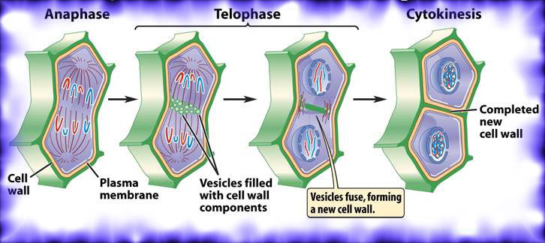
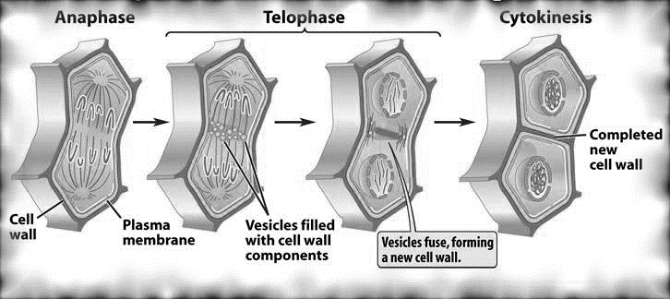
2
تأثير السيتوكينينات (Cytokinins) في زراعة الأنسجة:
يحتاج تكوين الكالُس في معظم أنسجة النباتات ثنائية الفلقة إلى وجود الأوكسين والسيتوكينين (Cytokinin) معاً.
تؤثر السيتوكينينات (Cytokinins) في زراعة الأنسجة كما يلي:
1
تُعتَبَر السيتوكينينات (Cytokinins) ضرورية لإنقسام الخلايا كما يُعْتَقَد أن لها دوراً في تصنيع البروتينات المسؤولة عن تكوين خيوط المغزل، وفي حالة نقص السيتوكينينات (Cytokinins) يتوقف الإنقسام الخلوي في إحدى مراحل الإنقسام ولكن عند إعادة نقل الأنسجة إلى وسط محتوٍ على السيتوكينينات (Cytokinins) فإن الخلية تعاود نشاط الإنقسام مرة أخرى.

Slide 18
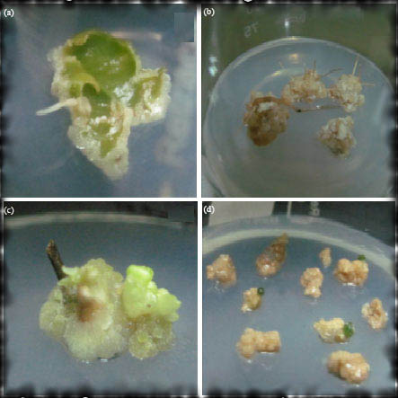
3
من المعروف أن السيتوكينينات (Cytokinins) فعَّالة جداً في تكوين الأفرع سواء المتكونة مباشرة على النسيج المنزرع أو المتكونة بطريقة غير مباشرة من الكالُس في وجود الأوكسينات.
إن السيتوكينينات (Cytokinins) تعمل على خفض تأثير السيادة القمية مما يؤدي إلى تنشيط البراعم الجانبية لكن التركيزات المرتفعة من السيتوكينينات (Cytokinins) تُسبب تَكَشُّف عدد أكبر من الأفرع المتقزّمة وبها خلل مورفولوجي وغالباً تنخفض نسبة التجذير في النباتات المُتَكَشِّفة في بيئة تحتوي على تركيز عالي من السيتوكاينين .

Slide 19
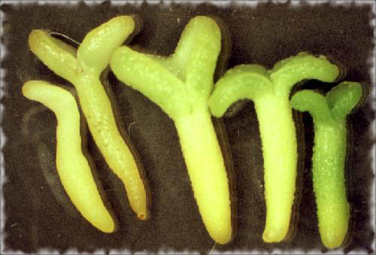
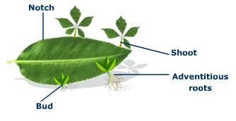
4
يحتاج إنتاج الكالُس إلى إضافة السيتوكينينات مع الاوكسين ولكن زيادتها في البيئة قد يؤدي إلى تثبيط تكوين الأجنة الجسدية.
5
يعمل التركيز العالي نسبياً من السيتوكينينات على تثبيط أو إعاقة تكوين ونمو الجذور وبالتالي لا بد من نقل المجموع الخضري المتكون في بيئة محتوية على السيتوكينينات إلى أخرى خالية منها للحث على تكوين ونمو الجذور( في وجود الاوكسينات ) قبل نقل النباتات من المعمل.

Slide 20
Factors affecting tissue culture
التعقيم The sterilization
تعقيم الاجزاء النباتية Sterilization of explants النباتات بشكل عام تكون ملوثة بكثير من الأحياء المجهرية. ان الارتباط الوثيق بين الأحياء المجهرية الموجودة على الأجزاء النباتية المختلفة والمراد زراعتها في الاوساط الغذائية وبين مصدر الكاربون (السكروز)، سيتيح المجال أمام هذه الأحياء النمو والانتشار بصورة سريعة في هذه الاوساط الغذائية مما يعرقل ويمنع تكوين الكالس.

Slide 21
أساليب الجزء النباتي :
يعتمد اختيار المادة الكيمياوية المستخدمة للتعقيم والفترة اللازمة للتعقيم على حساسية الجزء النباتي المراد تعقيمه. ان التعقيم الشديد لا يقتل الأحياء المجهرية فحسب وإنما يؤدي الى هلاك جزء من أنسجة الجزء النباتي ايضا. ولذلك فان اختيار المادة الكيمياوية لغرض التعقيم والفترة الزمنية اللازمة لمعاملة الأجزاء النباتية بها يجب أن يتم بدقة وعناية فائقة. تعقيم.
ومن النقاط المهمة الواجب توفرها في مواصفات المواد الكيمياوية المعقمة هي سهولة إزالتها بعد إنتهاء فترة التعقيم.
ان غسل الأجزاء النباتية بعد معاملتها بمواد التعقيم الكيمياوية بالماء المقطر المعقم يجب ان يكون كافيا لإزالة ما هو عالق من مادة التعقيم على اسطحها الخارجية.

Slide 22
بعض مواد التعقيم تتحلل الى مواد اخرى اقل سمية من المادة ذاتها حيث يمكن فصلها وازالتها بسهولة عن طريق الغسل بالماء المقطر المعقم مثل : (1) Sodium Hypochlorite
تتحلل وتعطي الكلور Chlorine وهو العامل الفعال في التعقيم. ويعطي هيدروكسيد الصوديوم Sodium Hydroxide الذي يمكن ازالته بسهولة.
(2) Hydrogen Peroxide
يتحلل لكي يعطي مركبات غير مضرة حيث تتبخر بسهولة.
(3) كلوريد الزئبق المخفف Dilute mercuric chloride
حيث يمكن استخدامه بنجاح الإ أن إزالة ما هو عالق منه بالأجزاء النباتية بعد انتهاء التعقيم تتسم بالصعوبة.

Slide 23
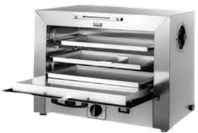
ان فعالية مواد التعقيم يمكن تحسينها ومضاعفتها باضافة كمية قليلة من مادة ناشرة بنسبة 0.05% مثل, Tween- 20 وغيرها حيث تضاف الى محلول التعقيم.
التعقيم بالبخار والضغظ:
Steam sterilization/Autoclaving
البيئات المغذية ، الزجاجيات وأواعيه الزراعة
(121°C at 15 psi for 20-40 min)
الحرارة الجافة Dry heat (160-180°C for 3h)
المشرط والملقط والمقص ....الخ

Slide 24
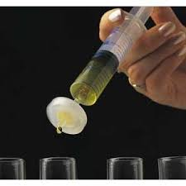
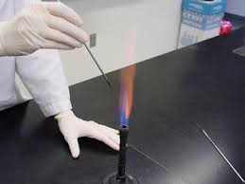
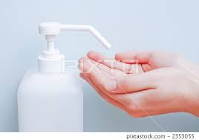
التعقيم باللهب Flame sterilization
المشرط والملقط والمقص ....الخ (scalpel, forceps, needles etc.)
التعقيم بالمفلترات Filter sterilization
الاحماض المينة ، الانزيمات، الفيتامينات وبعض منظمات النمو.
التعقيم الكحولي Alcohol sterilization
كحول الايثانول 70% لتعقيم الايادي كبينة العملlaminar flow cabinet

